Slide 1
GEOMETRIYA
7-sinf
Mavzu: Amaliy-tatbiqiy masalalar

Slide 2
“Shirin geometriya”
Rasmdagi qandolat mahsulotlari ko‘rinishidagi geometrik shakllar haqida
nima deyish mumkin?

Slide 3
Qutiga buyumlarning har biridan nechtadan
joylashtirsa bo‘ladi?
10 cm
10 cm
20 cm
50 cm
25 cm
50 cm
42 cm
20 cm
52 cm
12 cm
52 cm
15 cm
50 cm
25 cm
60 cm

Slide 4
Qutiga buyumlarning har biridan nechtadan
joylashtirsa bo‘ladi?
??
?
10 cm
10 cm
20 cm
50 cm
25 cm
50 cm
42 cm
52 cm
10 cm
12 cm
52 cm
15 cm
50 cm
25 cm
60 cm

Slide 5
Qutiga buyumlarning har biridan nechtadan
joylashtirsa bo‘ladi?
10 cm
10 cm
20 cm
50 cm
25 cm
50 cm
42 cm
4 ta
52 cm
12 cm
52 cm
15 cm
50 cm
25 cm
60 cm

Slide 6
Qutiga buyumlarning har biridan nechtadan
joylashtirsa bo‘ladi?
10 cm
10 cm
20 cm
50 cm
25 cm
20 ta
50 cm
42 cm
20 cm
52 cm
12 cm
52 cm
15 cm
50 cm
25 cm
60 cm

Slide 7
Qutiga buyumlarning har biridan nechtadan
joylashtirsa bo‘ladi?
10 cm
12 ta
20 cm
50 cm
25 cm
50 cm
42 cm
52 cm
20 cm
12 cm
52 cm
15 cm
50 cm
25 cm
60 cm

Slide 8
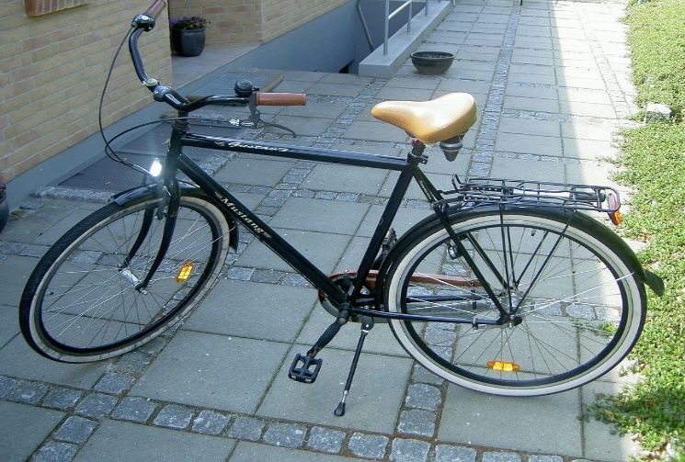
ODATIY MASALA
Velosipedning g‘ildiraklari diametri 27 duym.
1 duym taxminan 2,54 cm bo‘lsa, bunday g‘ildirakning radiusi necha santimetr?
R = 0,5d
d = 27·2,54
= 68,58 cm
R = 34,29 cm

Slide 9
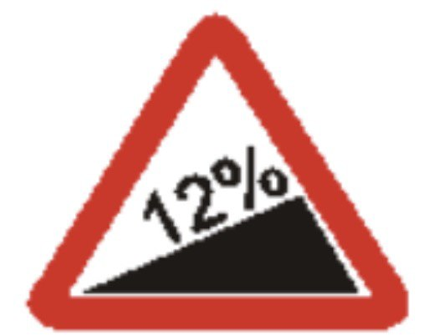
Tepalikning tiklik darajasini aniqlang.
12 m
T = $\frac{12}{100}$ · 100% = 12%
T = $\frac{h}{L}·$ 100%

Slide 10
12
11
1
Soat 14:00
bo‘lganda soat va minut mili orasidagi burchak necha gradusni tashkil qiladi?
10
2
9
3
8
4
60⁰
7
5
6

Slide 11
12
Soat 22:30
bo‘lganda soat va minut mili orasidagi burchak necha gradusni tashkil qiladi?
11
1
10
2
9
3
8
4
135⁰
7
5
6

Slide 12
MASALA
Dehqonning kvadrat shaklidagi tomorqasi bor edi. U tomorqaning chorak qismini chizmada ko‘rsa-tilgandek bog‘ uchun qoldirildi. Qolgan qismini esa bir xil shakldagi teng bo‘laklarga bo‘lib, don, piyoz, sabzi va bodring ekish uchun taqsimladi. Dehqon buni qanday amalga oshirgan?

Slide 13
YECHIM
- bog‘
- don
- piyoz
Bog ‘
- sabzi
- bodring
Bo‘laklar soni – 16 ta
0,25 qismi – bog‘
To‘rt ekinga - ? ta bo‘lak
Yechish: 16 – 4 = 12
12 : 4 = 3(tadan)

Slide 14
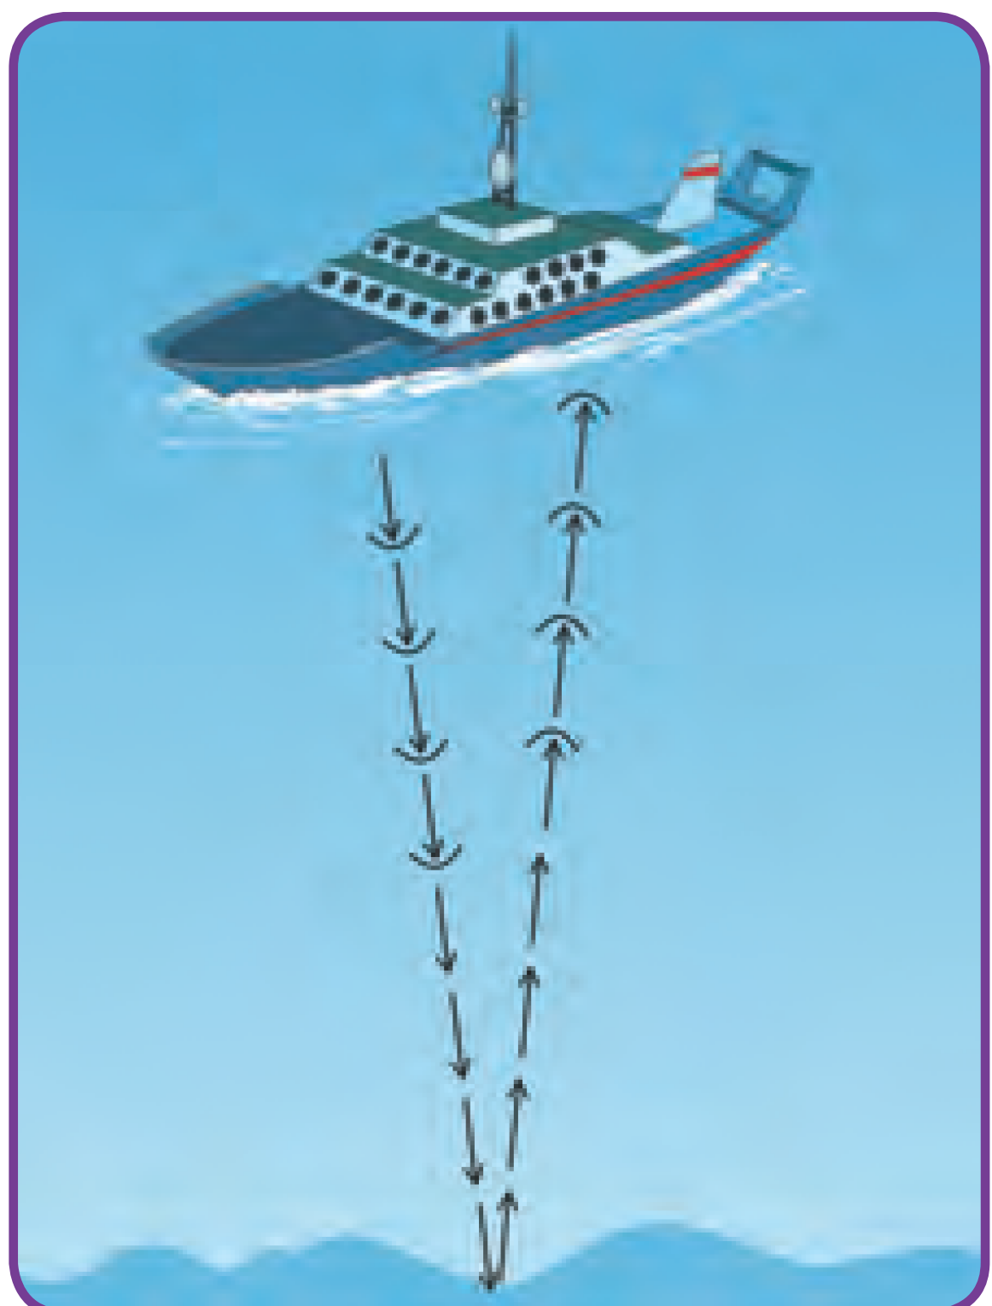
Dengiz chuqurligini bilish uchun dengiz tubiga ultratovush signali yuboriladi va ultratovushning dengiz tubiga urilib qancha vaqtda qaytib kelgani o‘lchanadi. Bu vaqtning yarmini tovushning suvdagi tezligi 1490 m/s ga ko‘paytirib dengiz tubining chuqurligi aniqlanadi. Agar bu vaqt: a) 3 ; b) 5; c) 5,6 sekundni tashkil qilgan bo‘lsa, dengizning chuqurligi qancha ekan?
Masofani tovush bilan o‘lchash.

Slide 15
Masofani tovush bilan o‘lchash.
Berilgan vaqtlar:
a) 3 s; b) 5 s; c) 5,6 s
Tovushni suvda tarqalish tezligi:
$θ$= 1490 m/s.
Topish kerak: S(chuqurlik) - ?
Chuqurlik formulasiga ko‘ra:
S $=\frac{2∙θ}{t}$
a) t=3; $s=\frac{2∙1490}{3}=993\frac{1}{3}m$;
b) t=5; $s=\frac{2∙1490}{5}=596 m$;
c) t=5,6; $s=\frac{2∙1490}{5,6}=532\frac{1}{7}m$.

Slide 16
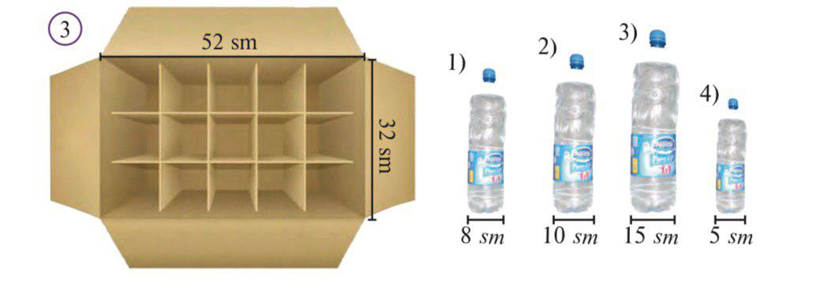
Qutining kataklariga qaysi idishdagi suvdan nechtadan joylashadi? Qaysilari joylashmaydi? Nima sababdan?
диаметр
52 cm
32 cm
8 cm
10 cm
15 cm
5 cm

Slide 17
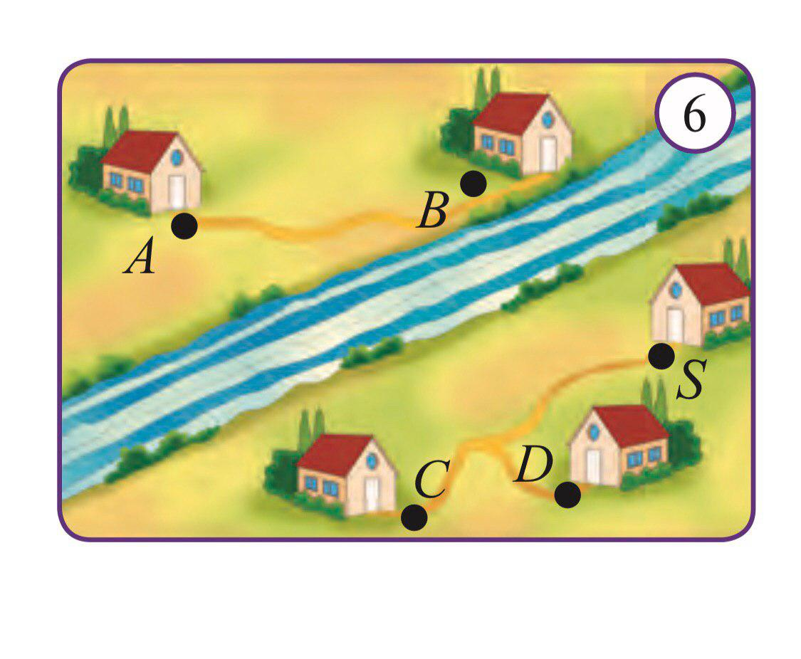
Soy bo‘yida beshta uy bo‘lib, ulardan uchtasi daryoning bir tomonida, qolgan ikkitasi esa daryoning ikkinchi tomonida joylashgan. Agar har bir uy qolgan uylar bilan alohida yo‘l bilan bog‘lansa, nechta ko‘prik qurishga to‘g‘ri keladi?

Slide 18
Mustaqil bajarish uchun topshiriq:
Har bir bob yuzasidan to‘rtta amaliy – tatbiqiy masalalar tuzish.

Slide 19
ESLATMA!
Masala yechishni
o’rganish uchun
ko’proq
masala yechish kerak!
Masalaga oid chizmani to’g’ri chiza olish va qo’shimcha chizmalarni topa olish- masalaning yarmini yechish demakdir

